Slide 1

게임프로그래밍
움직이는 글자 광고판
학번 : 2017748083
이름 : 정용혁
발표일시 : 2021-09-30

Slide 2

목차
1
원본 & 업그레이드 부분
2
소스설명
3
실행영상
4
Q&A

Slide 3

Part 1,
원본 & 업그레이드 부분

Slide 4
Part 1,
업그레이드 부분
1
txt파일 불러오기
2
광고판 크기지정 & 반복 횟수 지정
3
색상 & flash 효과

Slide 5

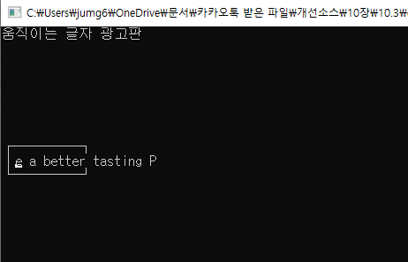
Part 1, 원본실행

Slide 6
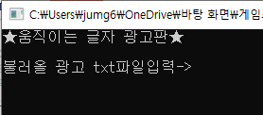
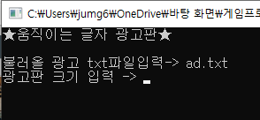
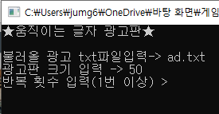
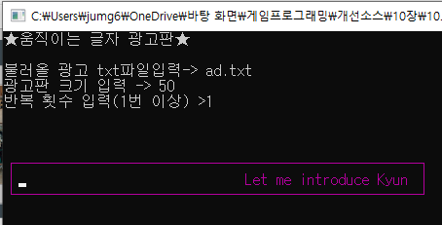
Part 1,
업그레이드 부분(사진)
txt파일 불러오기
광고판 크기 지정
S
W
반복횟수 지정
O
T
색상지정

Slide 7

Part 2,
소스설명

Slide 8
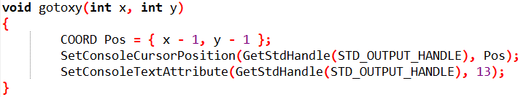
Part 2,
커서위치 조정 함수
◎COORD pos
좌표 지정 함수
◎SetConsoleCursorPosition
함수를 통해 커서를 이동시키는 함수
◎SetConsoleTextAttribute
화면 버퍼의 현재 색 특성을 설정할때 호출하여 사용한다.
13의 경우 진한 보라색을 출력함.

Slide 9
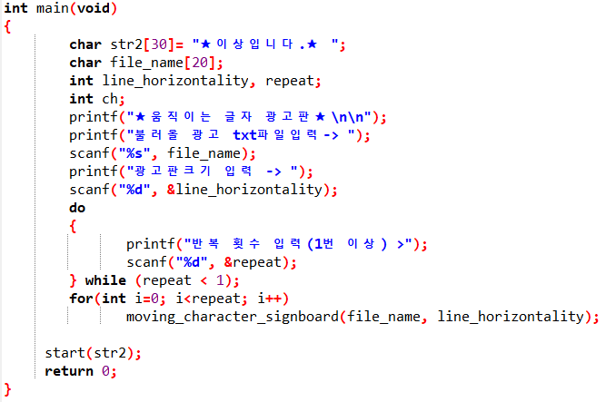
Part 2,
메인 함수
file_name을 통해 txt파일을 받음
lline_horizontality를 통해 광고판 크기를 설정
repeat로 반복횟수가 0번이라고 적을 경우 다시 while문에서 do문으로 돌아감 1번이상 적을 경우 for문에서 1번이면 1번 2번이면 2번 반복해서 출력

Slide 10
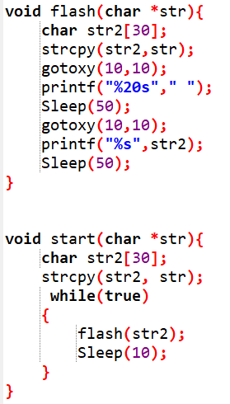
Part 2,
반짝거리는 글씨를 호출하기 위한 함수
◎flash 함수
main에서 입력받은 str2 내용을 불러와서 strcpy(복사함수)를 통해 str에 복사해서 출력하는 함수
◎start함수
while문에서 flash(str2) 계속해서 반복함으로 반짝이는 글시가 출력됨

Slide 11
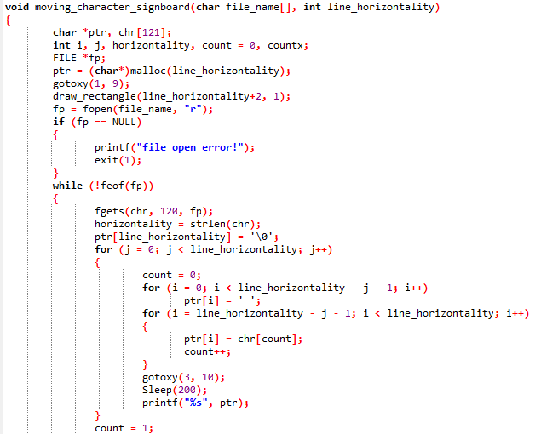
Part 2,
움직이는 글자의 광고판 출력함수①
FILE 파일을 불러옴
ptr = (char*)malloc(lline_horizontality) 길이가 lline_horizontality 동적 메모리 할당
draw_rectangle 사각형 수평크기 지정
if (fp == NULL)
-파일이 없을경우 출력
fgets(chr, 120, fp)
-파일로부터 1줄을 읽어들여 배열 chr에 저장
ptr[line_horizontality] = ‘\0’
-동적으로 할당한 포인터 ptr의 제일 마지막 부분에 NULL 삽입
for (j = 0; j < line_horizontality; j++)
-0애서부터 line_horizontality까지 반복
for (i = 0; i < line_horizontality -j -1; i++)
-앞부분에 공백 삽입
for (i = line_horizontality -j -1; i < line_horizontality; i++)
-뒷부분에 chr의 문자를 이동하여 ptr에 저장
gotoxy 화면의 적절한 위치로 이동
sleep 시간지연
printf 포인터에 저장된 문자열 출력

Slide 12
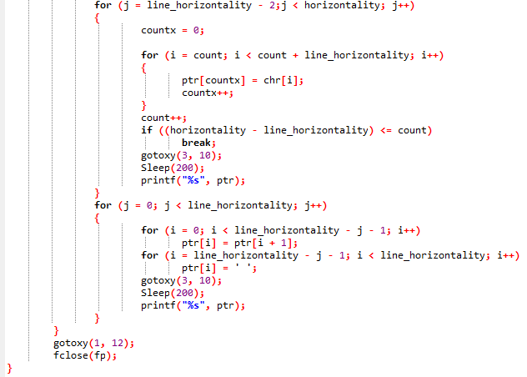
Part 2,
움직이는 글자의 광고판 출력함수②
for (j = line_horizontality -2; j < line_horizontality; j++)
-line_horizontality -2부터 line_horizontality 까지 반복
for (i = count; i < count + line_horizontality; i++)
-화면에 출력할 문자열의 개수만큼 배열 chr[]에 저장된 문자들을 오른쪽에서 왼쪽으로 이동하여 포인터 ptr에 저장
if ((lhorizontality - line_horizontality) <= count)
-배열 chr[]에 저장된 마지막 line_horizontality개 이전까지만 위의 과정을 반복
for (j = 0; j < line_horizontality; j++)
-lline_horizontality번만큼 다음 문장을 반복
for (j = 0; i < line_horizontality -j -1; i++)
-마지막 포인터 ptr에 저장된 문자들을 왼쪽방향으로 이동
for (i = line_horizontality -j -1; i < line_horizontality; i++)
-이동할때마다 오른쪽에 공백을 저장

Slide 13
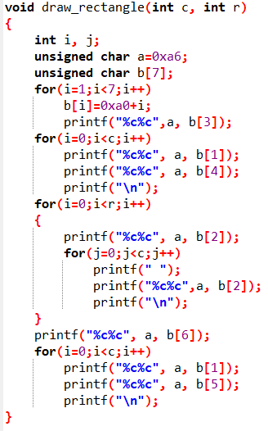
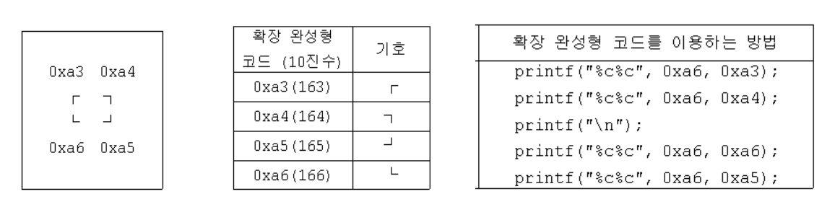
Part 2,
직사각형 그리기 함수

Slide 14
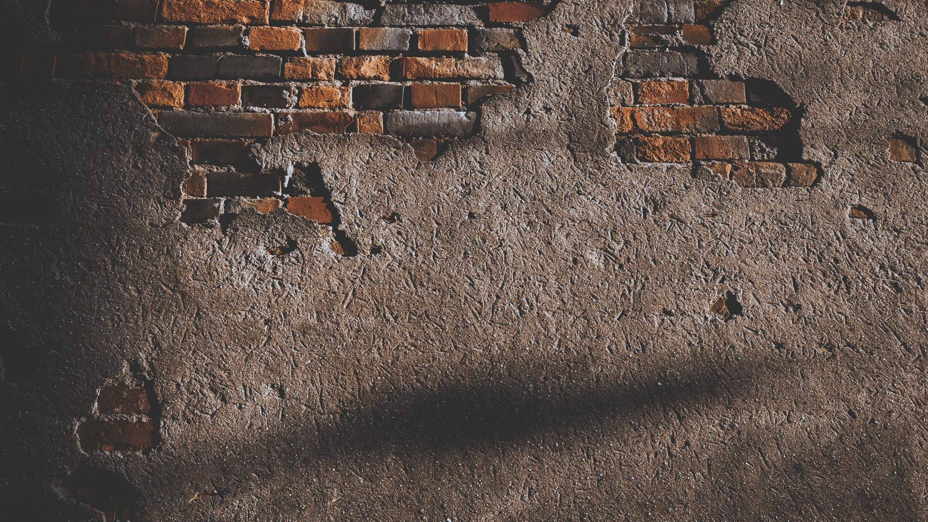
Part 3,
실행영상

Slide 15
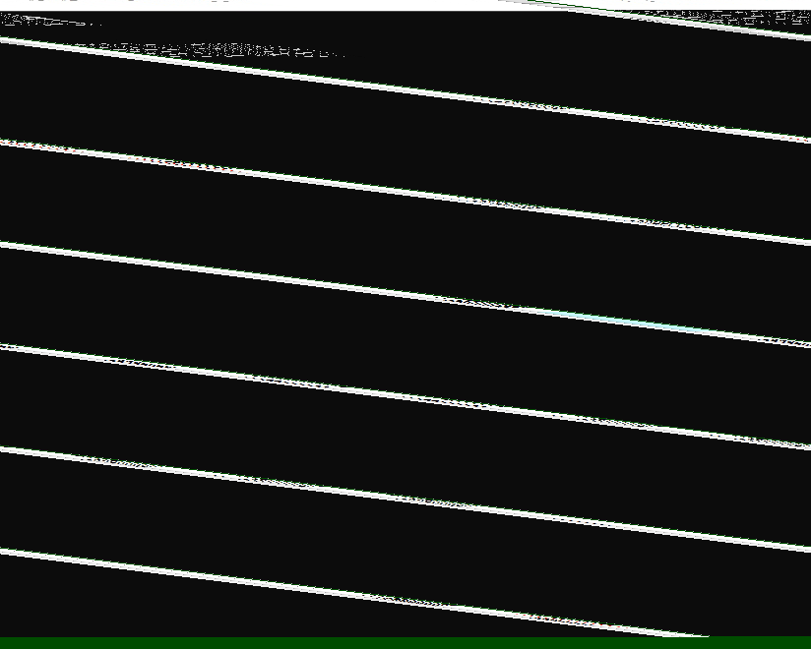
Part 3,

Slide 16

Q&A

Slide 17

참고사이트&자료
1.게임프로그래밍(c01).pdf
게임프로그래밍(c03).pdf
2.https://m.blog.naver.com/PostView.naver?isHttpsRedirect=true&blogId=agefruitlove&logNo=120176281796
3.https://nuitstory.tistory.com/21
4.https://blockdmask.tistory.com/348
5.https://yusaebyeol.blogspot.com/2020/05/powerpoint-template-free-download-ppt_19.html

Slide 18

감사합니다!

